Slide 1

Видове композиции
Изготвена от Дарина Масурева

Slide 2
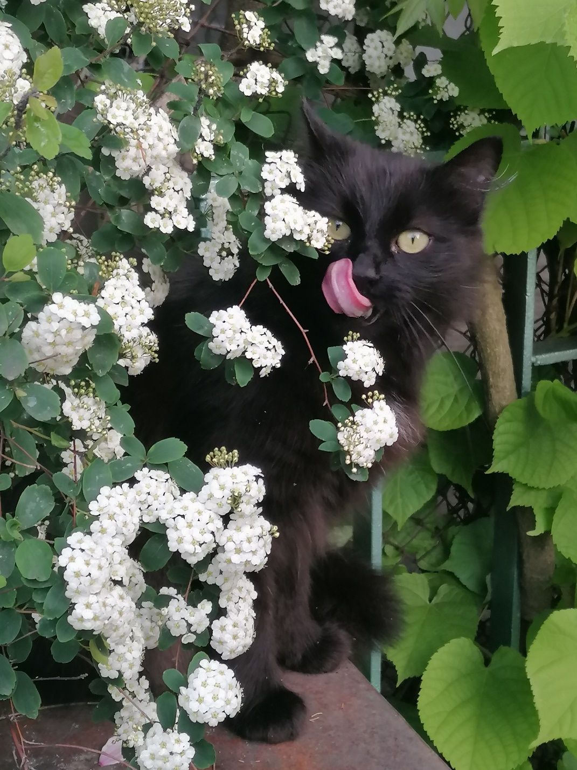
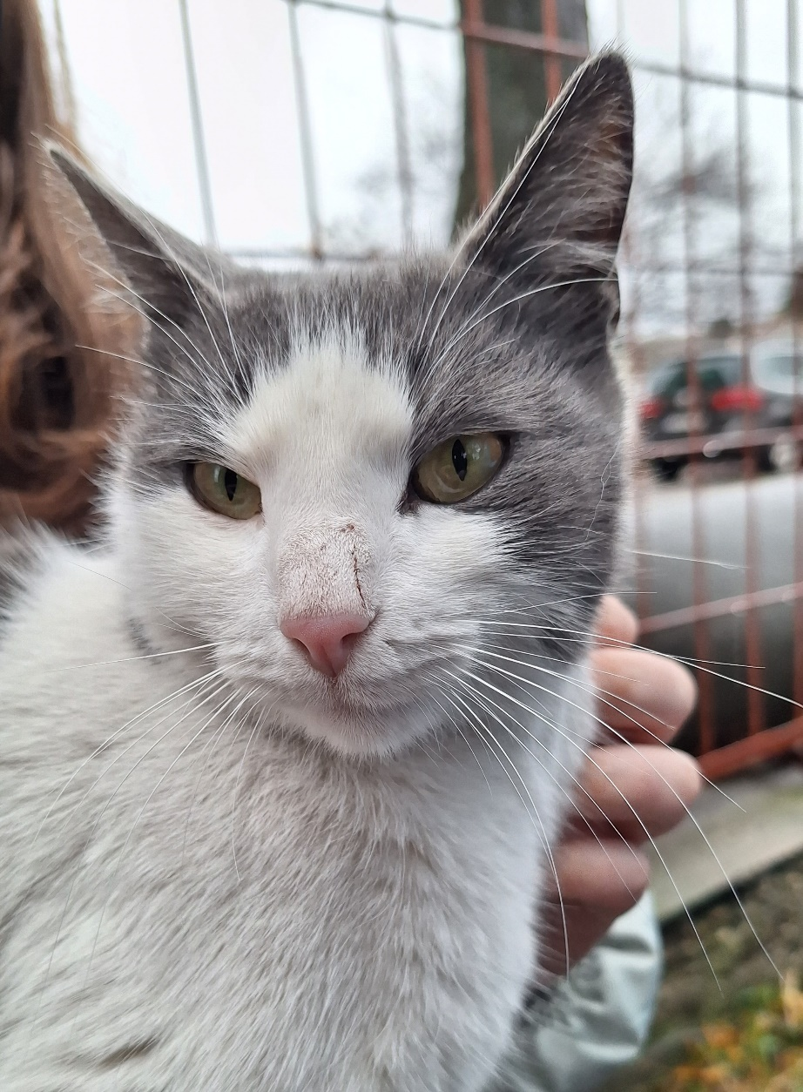
Централна

Slide 3
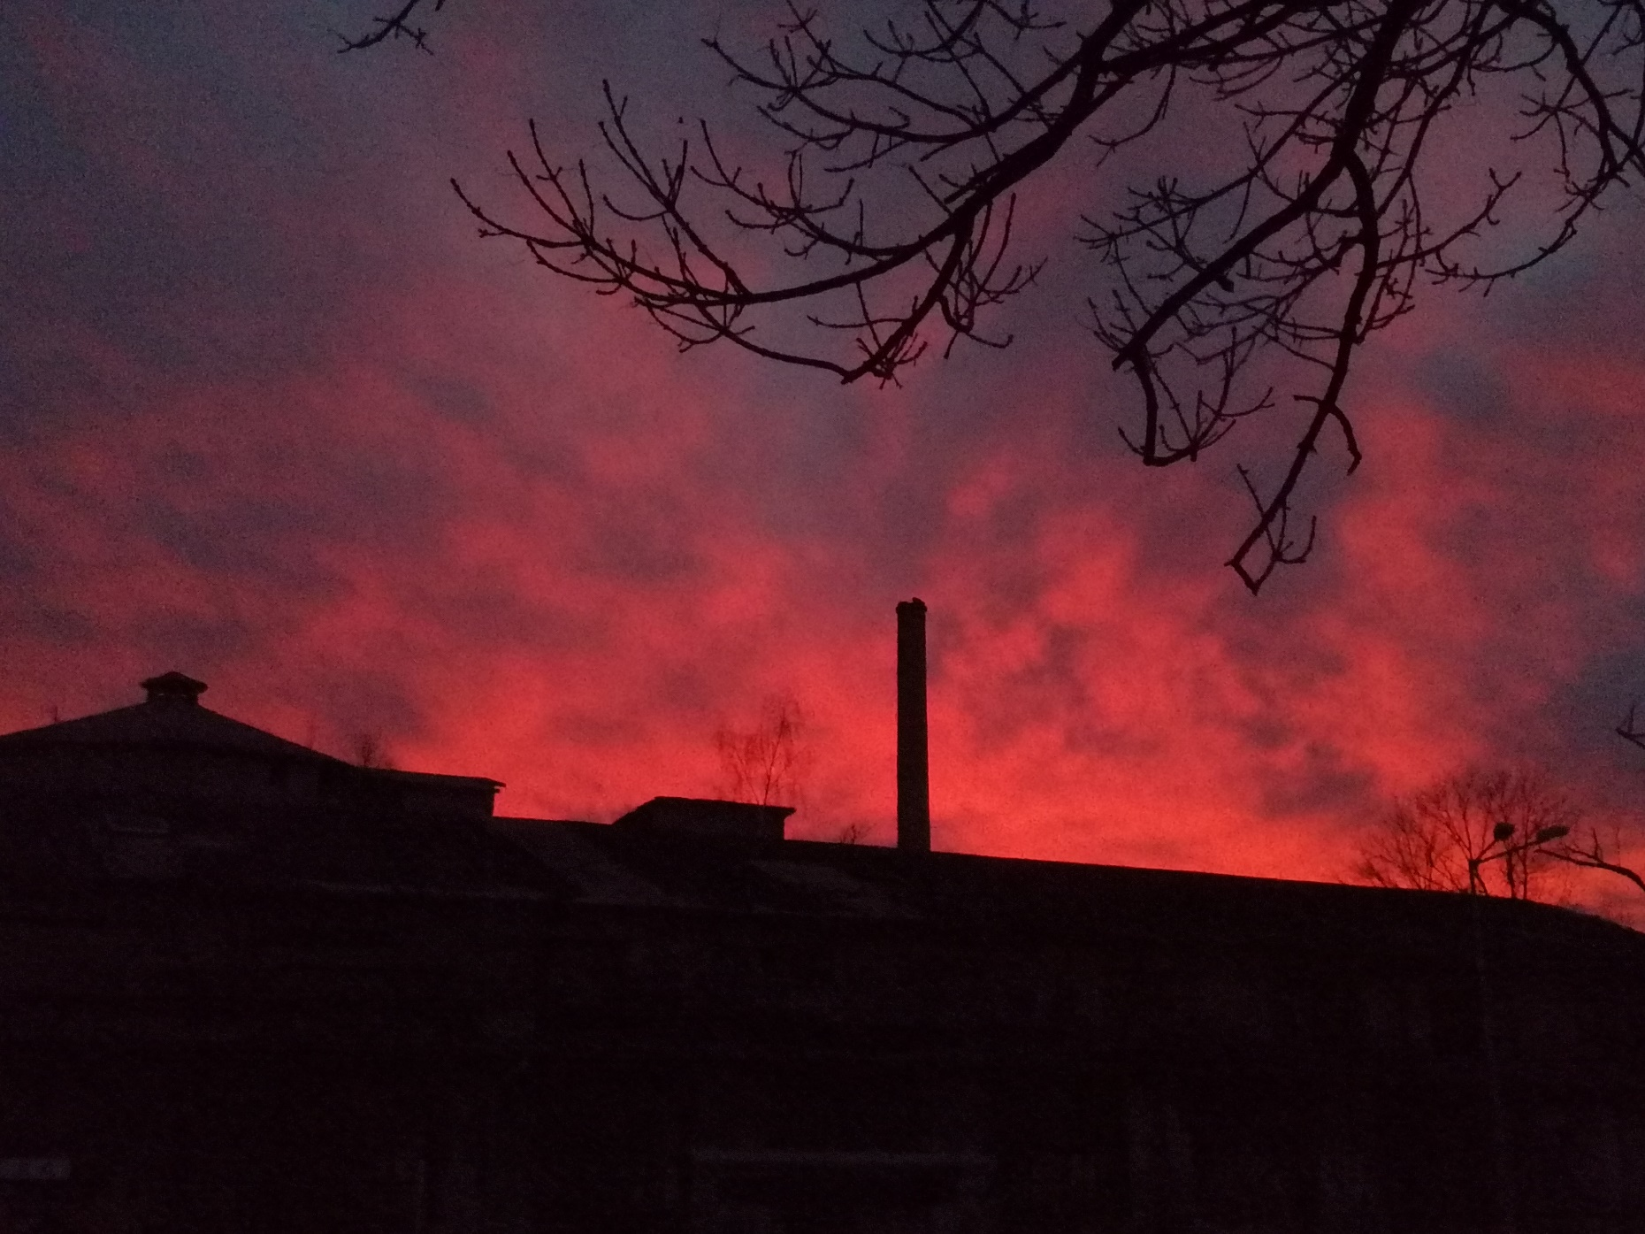
Контражур

Slide 4

Цвят и контраст

Slide 5

Диагонална

Slide 6
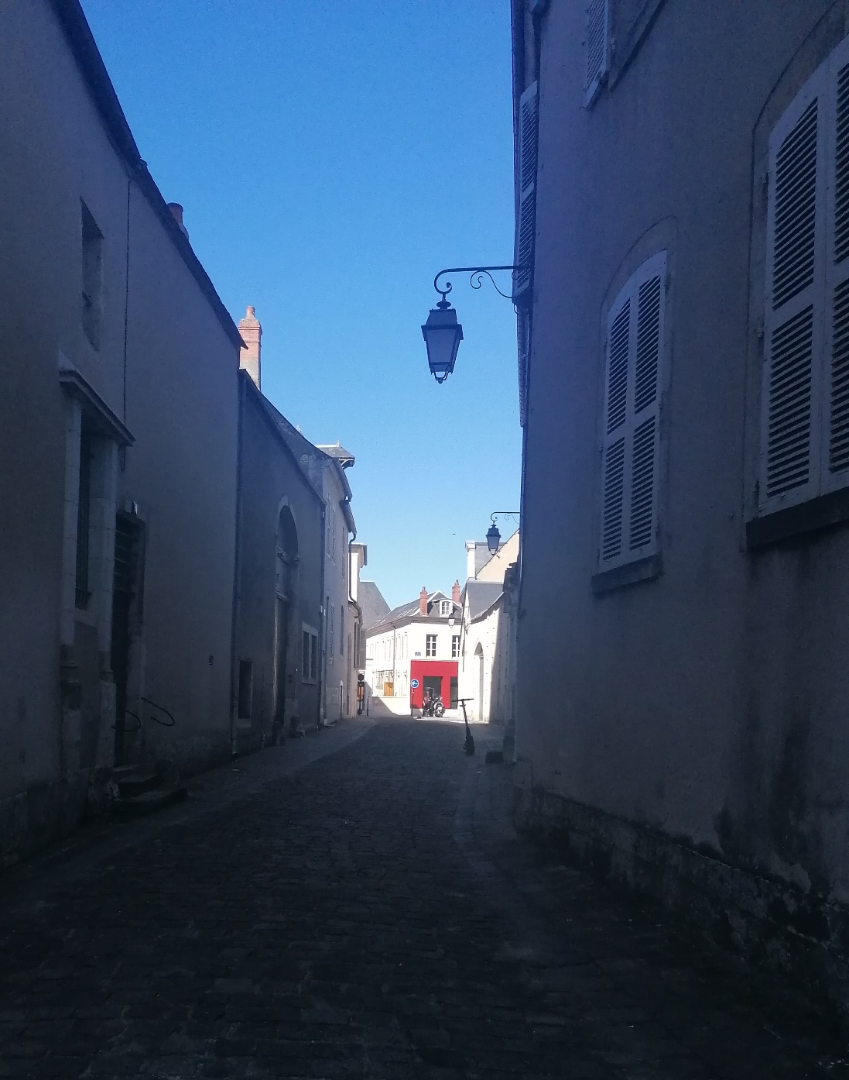
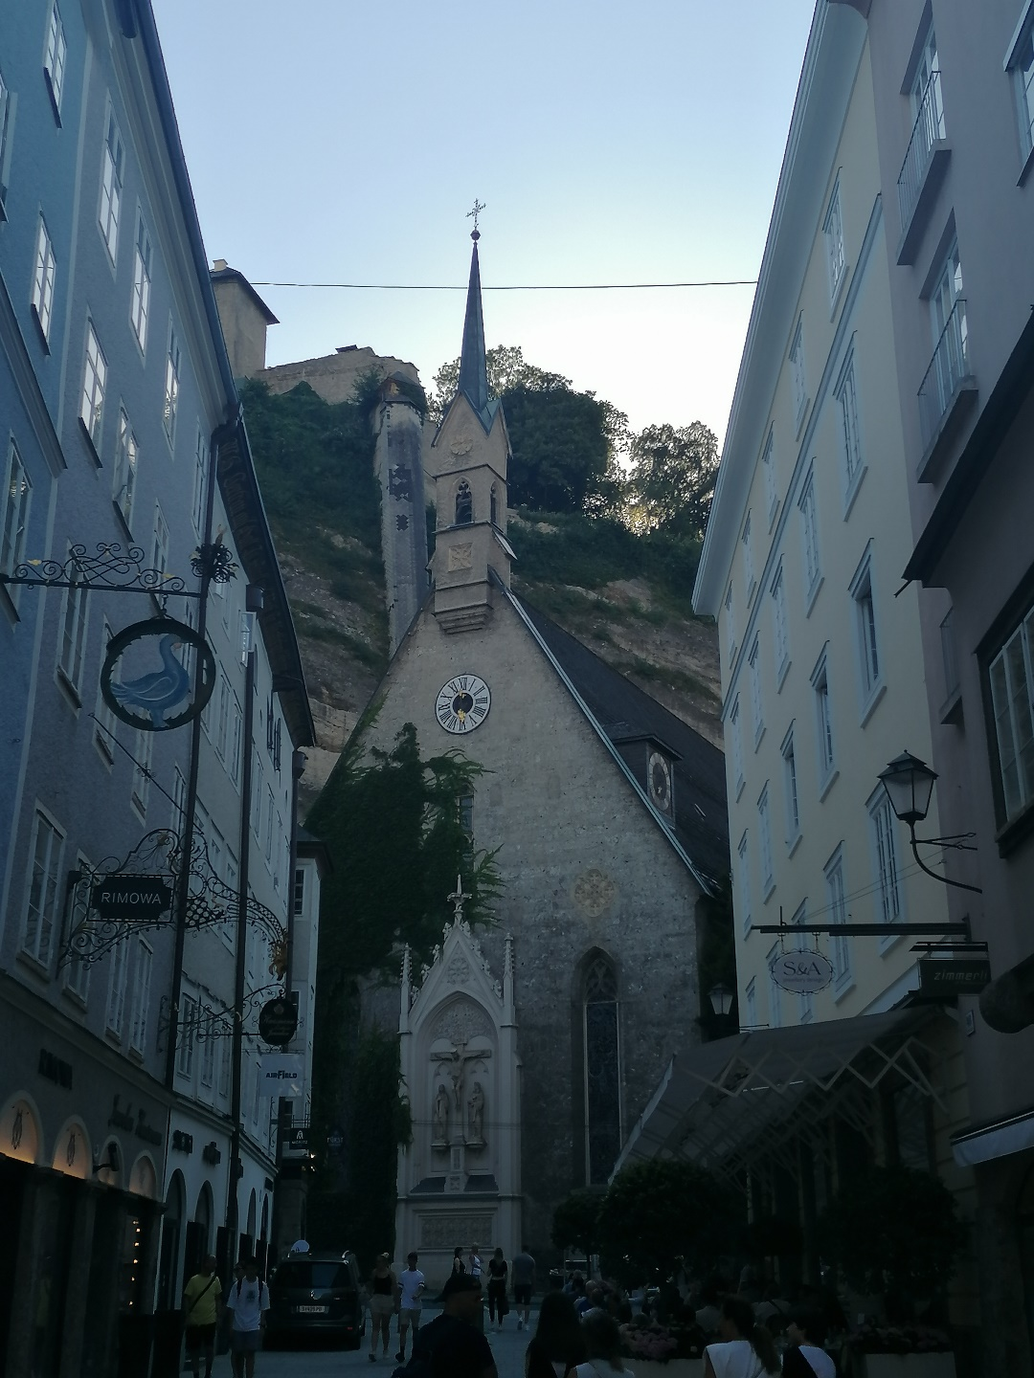
Водещи линии

Slide 7
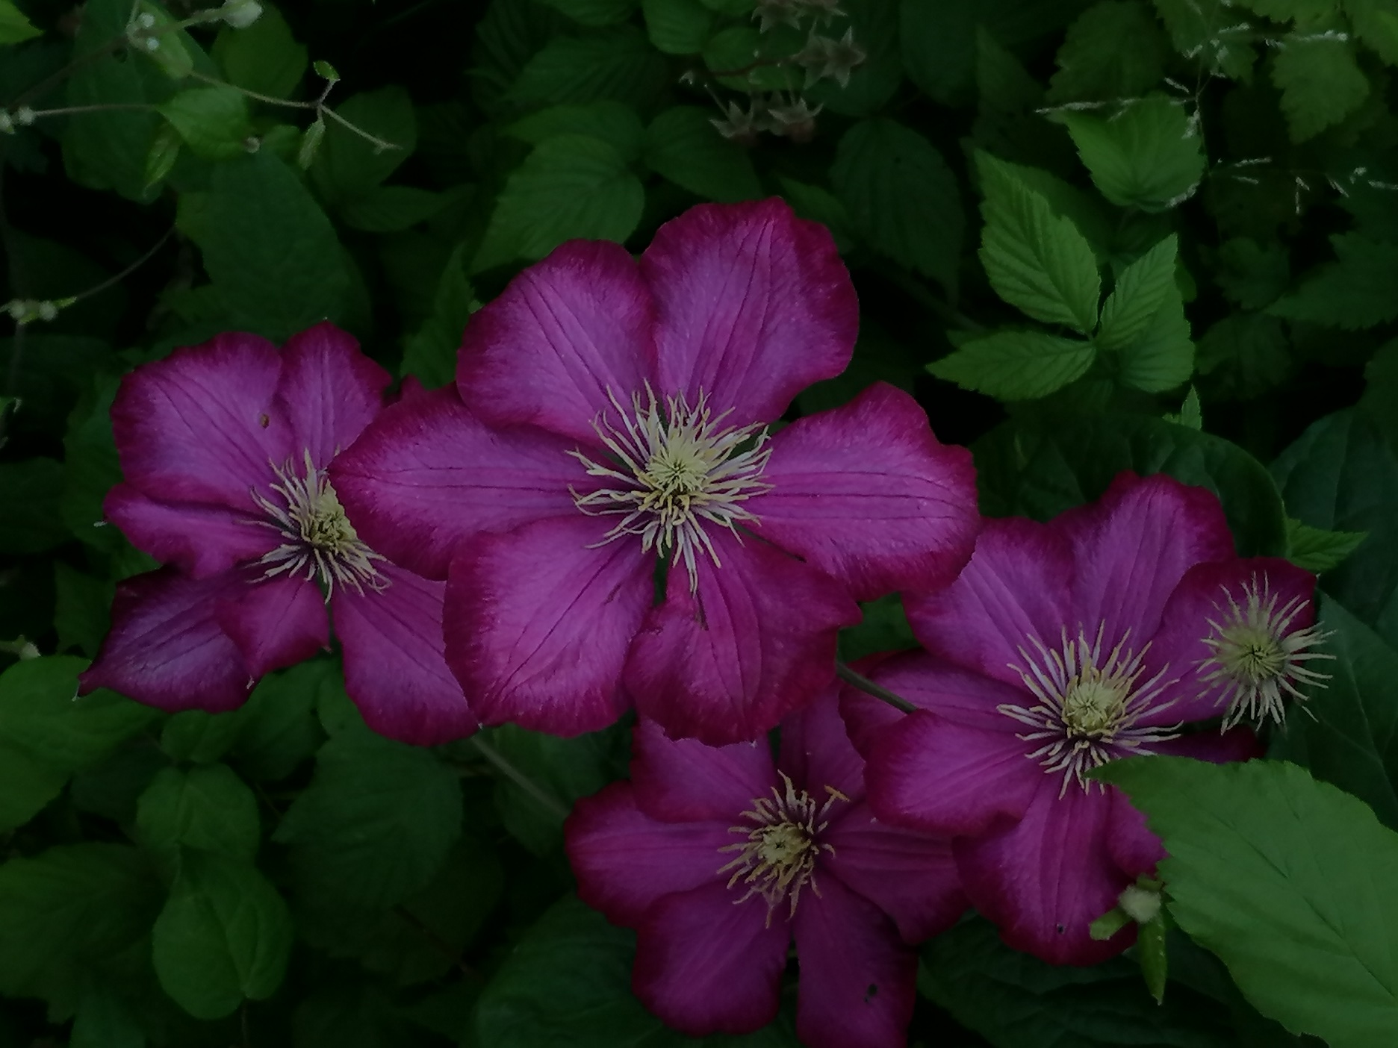
Нечетни числа

Slide 8
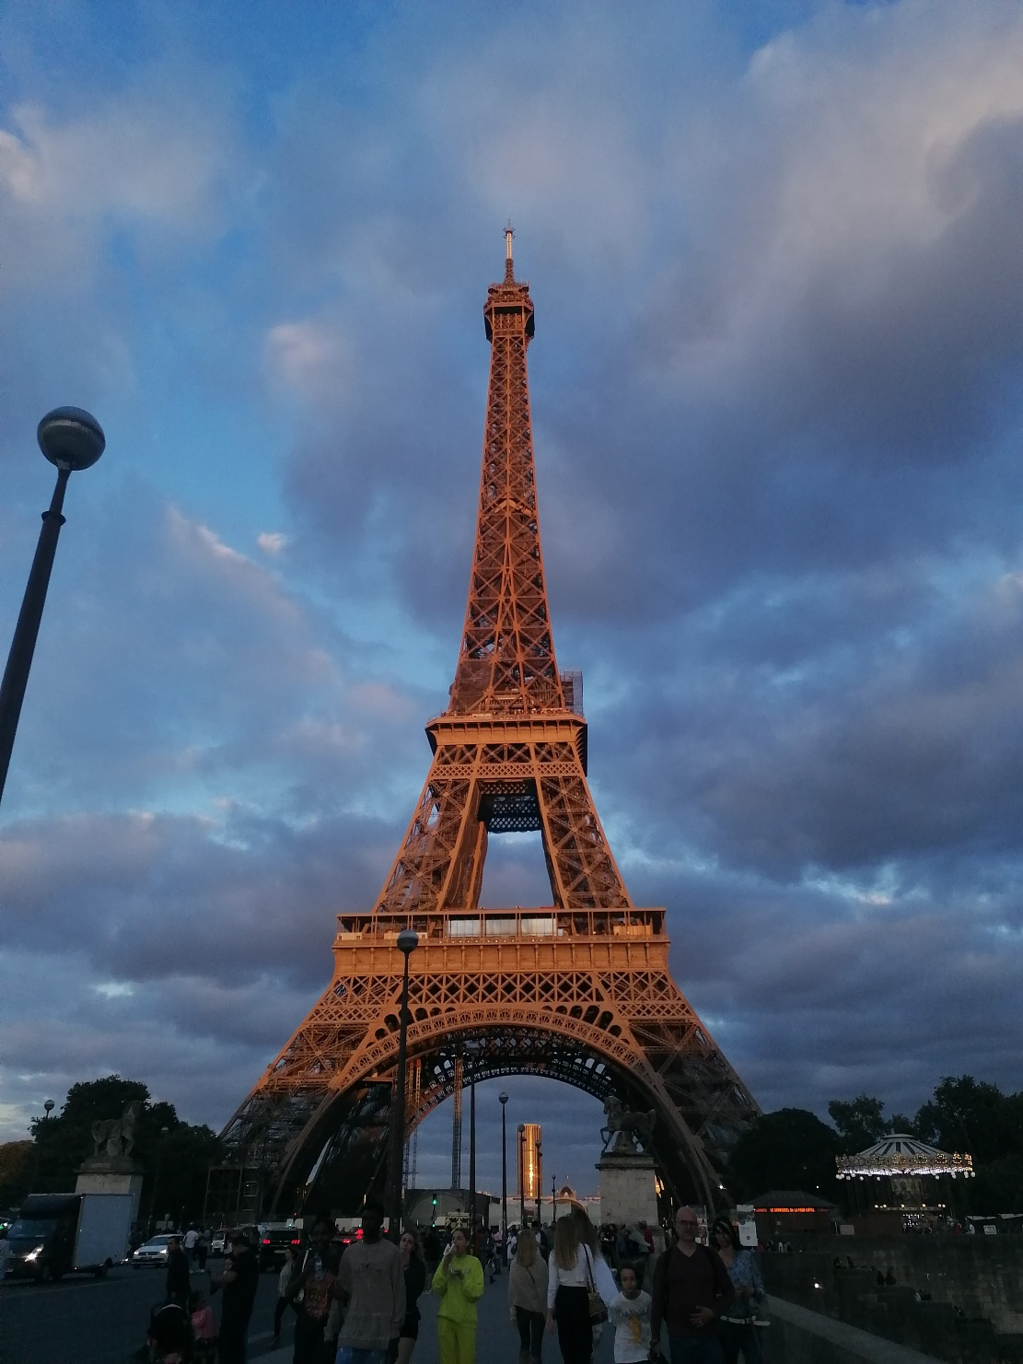
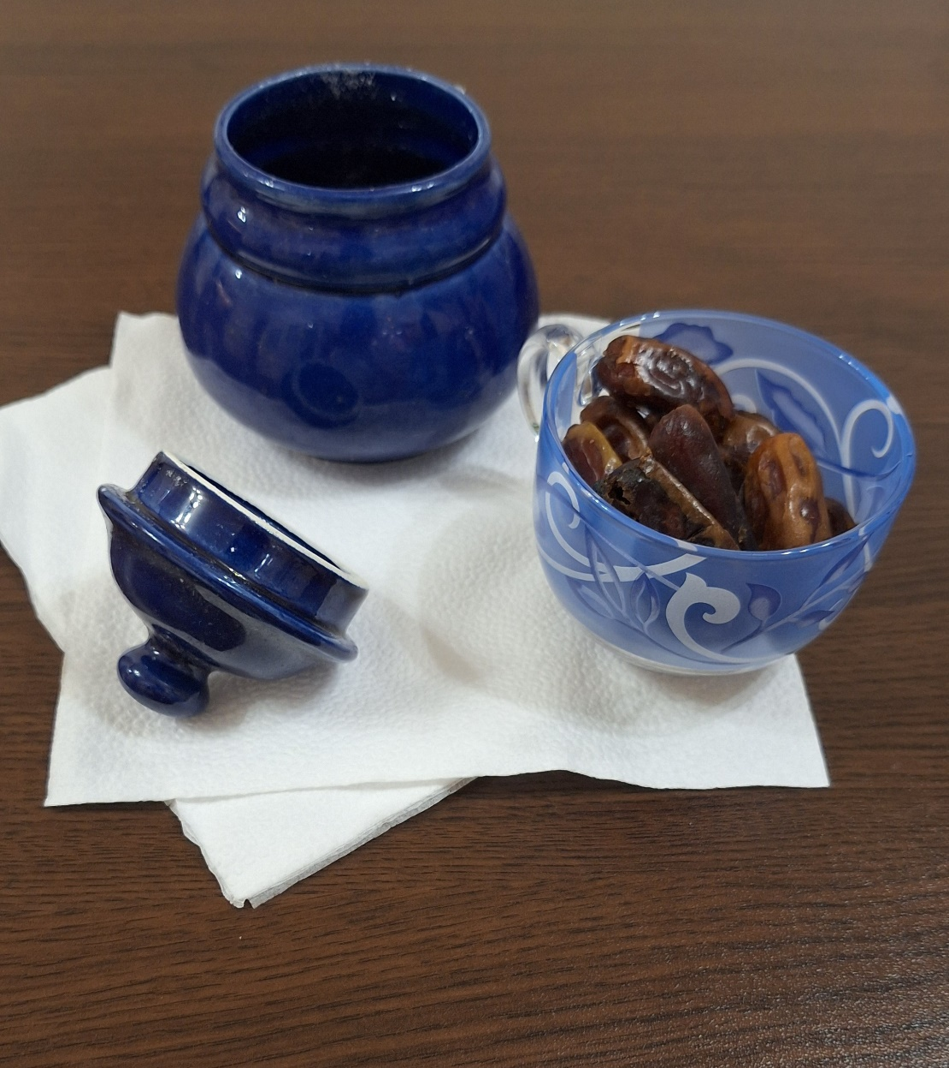
Триъгълна

Slide 9
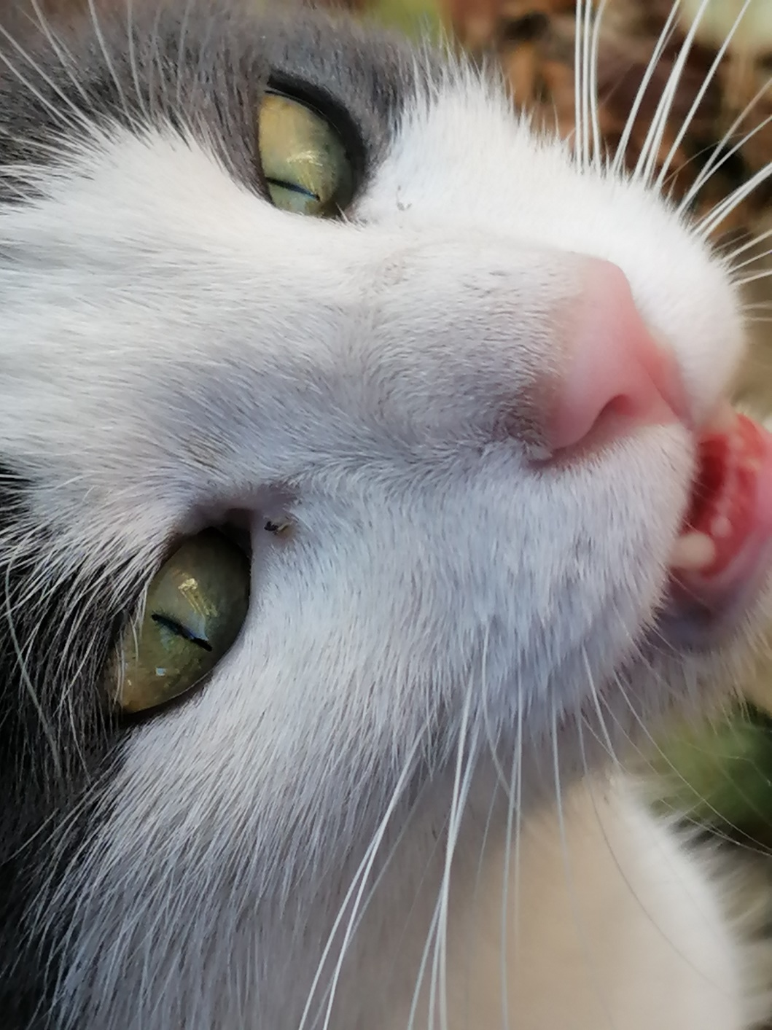
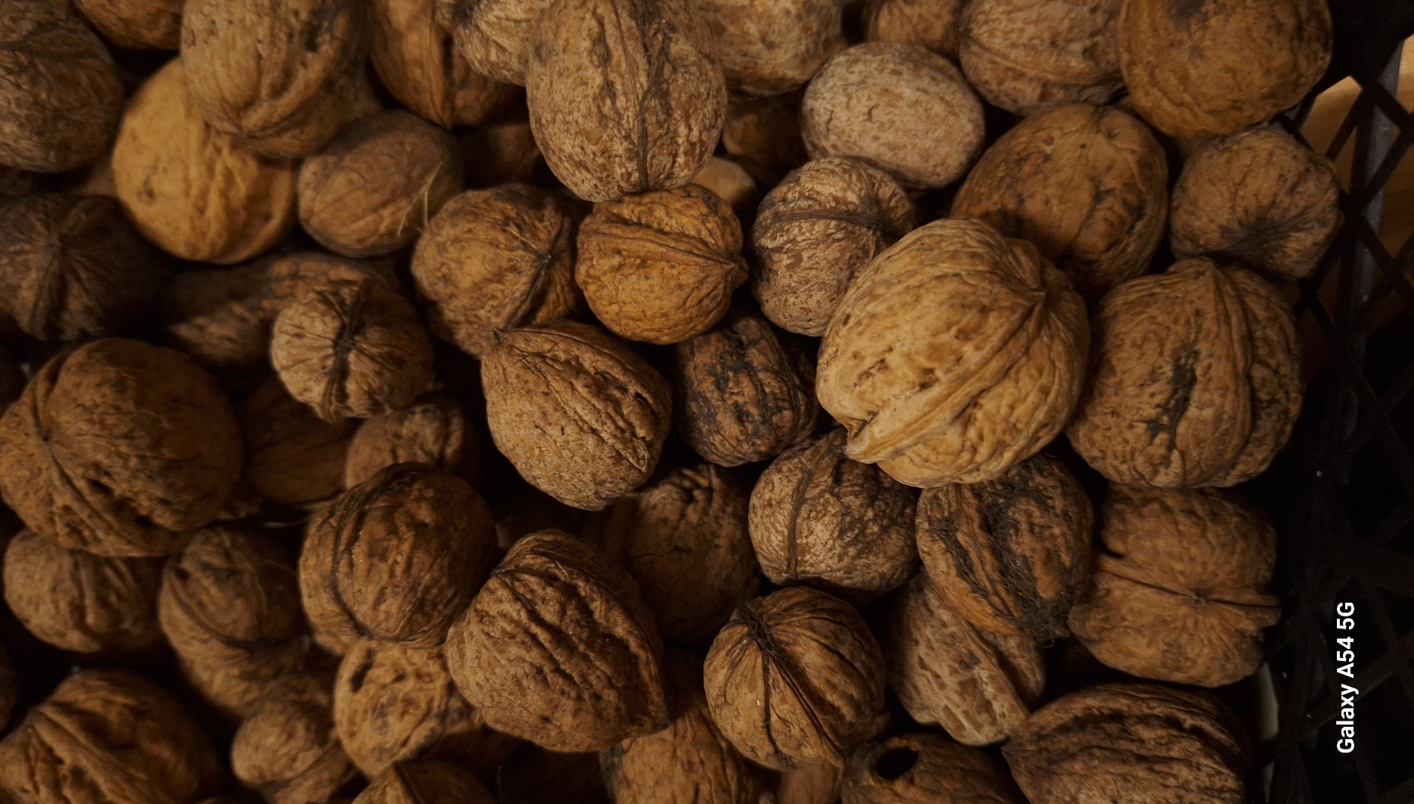
Изпълнен кадър

Slide 10
БЛАГОДАРЯ ЗА ВНИМАНИЕТО!

